Slide 1
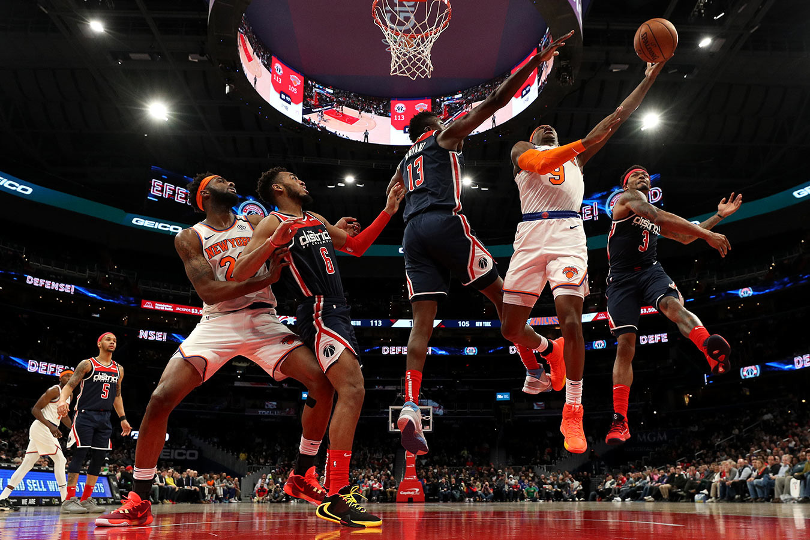
Презентация на тему:
«Правила игры в баскетбол»

Slide 2
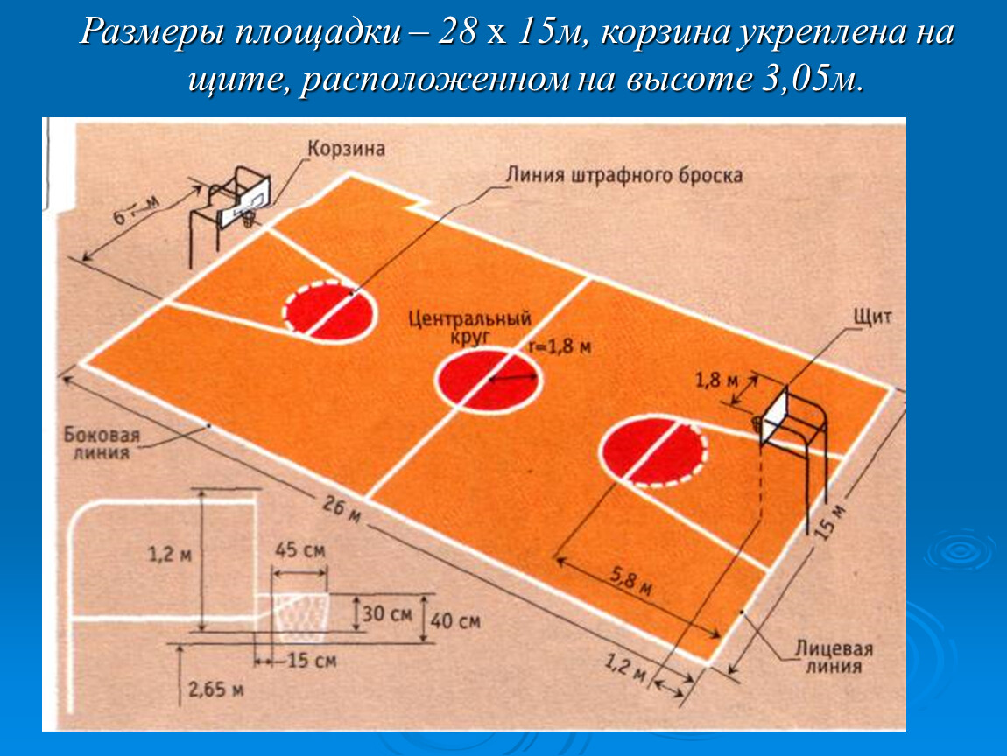
Размеры площадки
должны быть 28 метров в длину и 15 метров в ширину, измеренные от внутреннего края ограничивающих линий.
Разрешены игровые площадки с минимальными размерами 26х14 метров.
Высота потолка или расстояние до самого низкого препятствия над игровой площадкой должны быть не менее 7 метров.
Игровая поверхность должна быть равномерно и достаточно освещена. Источники света должны находиться там, где они не будут мешать зрению игроков.

Slide 3
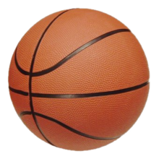
Размеры мяча
Мяч длинна окружности
которого варьируется от 749 см
до 780 см и вес от 567 г до 650г
(размер 7) применяется для игры
мужских команд, для игры
женских команд применяется
мяч несколько меньшего размера
и наконец для игры в мини
баскетбол применяются мячи
еще меньшего размера.

Slide 4
Команда и запасные игроки
В состав каждой команды входят 5 основных и 5-7 (на крупных турнирах) постоянных запасных игроков, которые могут вступать в игру только после остановки игры и свистка судьи.
Если команда, владеющая мячом, имеет право на замену при каждой остановке игры, то команда, не владеющая мячом, имеет право на замену только в случае отскока мяча и тайм-аута или когда команда, владеющая мячом, делает замену.

Slide 5

Основные элементы игры
Ведение мяча — один из основных технических элементов баскетбола. Правильное, технически грамотное ведение мяча — фундамент для стабильного контроля за ним, основа индивидуального обыгрывания соперника.
Ведение различают по основным способам:
высокое скоростное ведение (высокий отскок мяча от пола, угол сгибания ног в коленях — 135—160).
низкое ведение с укрыванием мяча (низкий отскок мяча от пола, угол сгибания ног в коленях — 90-120").
комбинированное ведение.

Slide 6
Время игры
Во всех классах баскетбольные матчи длятся 4 тайма по 10 мин чистого времени.
Перерыв между таймами составляет 2 мин. Если по истечении времени матча команды набрали одинаковое количество очков, то дается дополнительное время (5 мин) для выявления победителя

Slide 7
Начало игры
Игра начинается с того, что в центре площадки судья бросает мяч вверх между 2 игроками, каждый из которых пытается отбить мяч своей команде. Остальные игроки команды находятся вне центрального круга или в передней зоне.

Slide 8
В баскетбол играют две команды от каждой из которых на площадке одновременно присутствует пять игроков.
Цель каждой команды в баскетболе — забросить мяч в корзину соперника и помешать другой команде овладеть мячом и забросить его в корзину своей команды.
Мячом играют только руками. Бежать с мячом, не ударяя им в пол, преднамеренно бить по нему ногой, блокировать любой частью ноги или бить по нему кулаком является нарушением.
Победителем в баскетболе становится команда, которая по окончании игрового времени набрала большее количество очков.
При равном счёте по окончании основного времени матча назначается овертайм (обычно пять минут дополнительного времени).
В случае, если и по его окончании счёт будет равен, назначается второй, третий овертайм и т. д., до тех пор, пока не будет выявлен победитель матча.

Slide 9
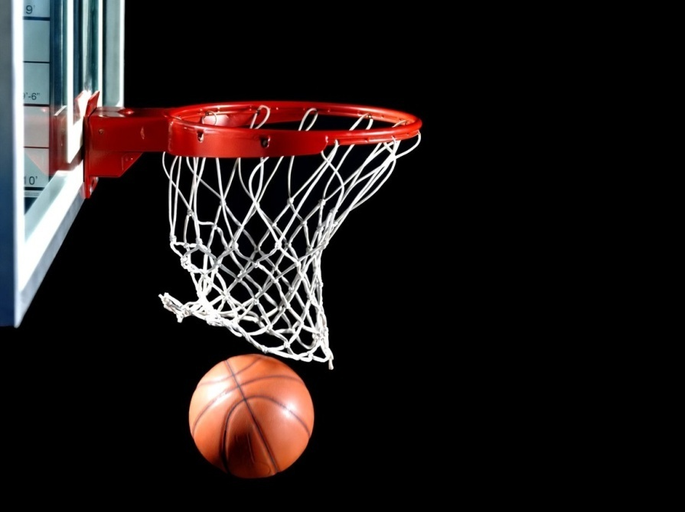
За одно попадание мяча в кольцо может быть засчитано разное количество очков:
1 очко — бросок со штрафной линии
2 очка — бросок со средней или близкой дистанции (ближе трёхочковой линии)
3 очка — бросок из-за трёхочковой линии на расстоянии 6м 75см

Slide 10
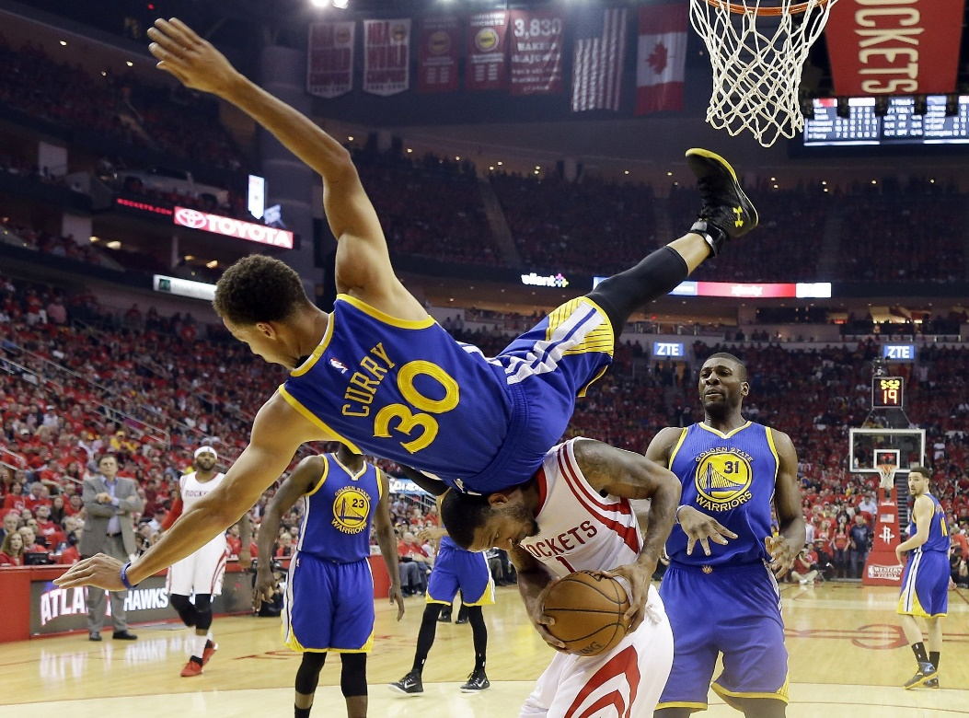
Нарушения
аут — мяч уходит за пределы игровой площадки;
пробежка — игрок, контролирующий «живой» мяч, совершает перемещение ног сверх ограничений, установленного правилами
нарушение ведения мяча, включающее в себя пронос мяча, двойное ведение;
три секунды — игрок нападения находится в зоне штрафного броска более трех секунд в то время, когда его команда владеет мячом в зоне нападения;

Slide 11
Тайм-аут
Каждая команда имеет право на 2 тайм-аута в каждом тайме и на 1 тайм-аут в дополнительное время. Тренеры обычно используют тайм-аут для того, чтобы дать игрокам тактические наставления и сделать замену.

Slide 12
Правила перемещения
Согласно этому правилу игрок, получивший мяч, имеет право сделать только 2 шага (точнее, 2 контакта с полом). Касание пола в момент приема мяча (также ловля мяча на месте) засчитывается за 1-й контакт. Прыжок с места с мячом в руке является нарушением правила перемещения. Особенно часто это правило нарушается во время пробежек, в начале и в конце дриблинга.

Slide 13
Правило фола
Одним из важнейших правил баскетбола является правило фола (в переводе с английского – «ошибка»). Различаются персональные в технические фолы.
К персональным фолам относится любое преднамеренное касание соперника (задержка, толчки, удары, блокировка руками и ногами и т. д.). В подобных случаях мяч передается противнику для вбрасывания. После 11-го фола за полупериод фол во время неудачного броска соперника карается 2 штрафными бросками.
Кроме того, все персональные замечания заносятся в личную карточку спортсмена. Если одновременно 2 игрока команды получают замечание, то соперник получает право на 2 штрафных броска. В большинстве случаев штрафной бросок выполняет тот игрок, по отношению к которому были нарушены правила.

Slide 14
Обоюдное замечание игроки получают в случае одновременного нарушения правил по отношению друг к другу. В этом случае происходит спорное вбрасывание. Каждый игрок, получивший 5 персональных или технических замечаний, должен покинуть площадку. В случае грубых и преднамеренных нарушений правил спортсмен может быть дисквалифицирован. Но в том и в другом случае команда имеет право на замену.
Начиная с 1976 г. особо строго штрафуются фолы нападающих при броске по корзине. Если из-за фола мяч не попадает в корзину, нападающий получает право на 2 штрафных броска. Если при выполнении 1-го или 2-го штрафного броска мяч не попадает в корзину, нападающий получает право еще на 1 штрафной бросок (всего 3).
Если, несмотря на фол, игрок забрасывает мяч в корзину, то этот бросок засчитывается и игрок получает дополнительно еще 1 штрафной бросок.
Технический фол назначается в случае неспортивного поведения игрока и наказывается 2 штрафными бросками, которые выполняет любой игрок команды соперника.

Slide 15
Правила времени
Некоторые из правил времени крайне важны. Через 30 сек после вбрасывания атака должна быть завершена броском в корзину соперника (правило 30 сек). Правило 3 сек гласит, что нападающий не может находиться в области штрафного броска соперника более 3 сек. Для вбрасывания и для осуществления свободного броска игроку отводится 5 сек. При нарушении правил времени мяч отдается сопернику для вбрасывания.
Правило 10 сек подразумевает, что атакующая команда обязана после вбрасывания, проведенного на ее половине площадки, не дольше чем через 10 сек довести мяч до половины соперника, и после этого атакующая команда не может возвратить мяч на свою половину

